Slide 1
如何进行研究和写作论文
Gang Wang, Xiaoguang Liu
Nankai University,Tianjin,China
部分内容引自
Eamonn Keogh, How to do good research, get it published in SIGKDD and get it cited! Tutorial in SIGKDD 2009, June 28th. 2009

Slide 2
学术道德是第一位的！

Slide 3
要有独立思考和质疑精神
对于“你应该做…”或“你不应该做…”的建议
应该有自己独立的思考，要敢于质疑
建立在充分的思考和充足的论据基础上
我们的经验
同样资质，同样努力，“活泼”的同学往往比“听话”的同学研究成果更突出

Slide 4
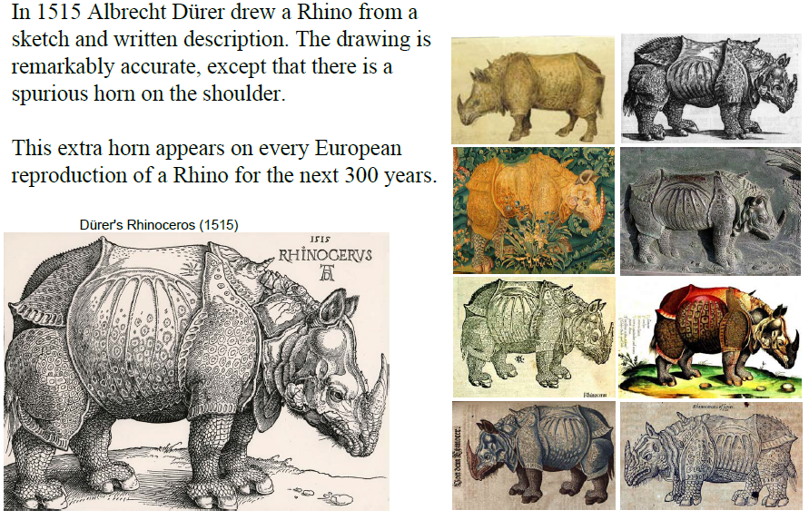
要有独立思考和质疑精神（续）

Slide 5
Outline
博士（硕士）工作目标
选题
如何写论文

Slide 6
博士的目标是什么？
研究 不等于 研发
博士生要有创新
目标：扩展人类的知识外延
没有科研就没有人类的进步！

Slide 7
论文写作的流程
寻找问题/数据
开始写作！
展开研究，求解问题
完成初稿的95%
请mock reviewer评审
请有竞争关系的作者评审
修改
提交
截稿前一个月

Slide 8
我们的经验（二）
SIGIR 2013，deadline 2013/1/28
2013/1/17 ：初稿Eric Lo→我们
2013/1/17~2013/1/28
我们，mock reviewer：accept or reject？3 strong points？3 weak?
Eric←→我们：讨论、修改
2013/1/28：第3版，正式提交
IEEE MSST 2013，deadline 2013/2/1
2013/1/2：朱炳鹏完成第一稿，
2013/1/2~2013/1/20：完成修改稿
2013/1/20~2013/1/25：加入可靠性分析
2013/1/25~2013/1/31：mock reviewer给出意见，继续修改
2013/2/1：正式提交

Slide 9
关于选题
选题的过程： FPIC
Field->Problem->Idea->Concrete work (
theoretical analysis, experiments, etc. )
Paper Writing->Submit

Slide 10
导师的职责
导师科研经验丰富
你提出problem，导师判定是否有价值
你提出方法，导师判定是否可行
导师更多Judge
博士 F 硕士 FP 本科 FPI
博士 自力更生！

Slide 11
从Field开始
科学的发展，分类已经很细
大部分导师给你的是一个Field!
Field 没有好坏之分，只有活跃和不活跃
任何一个Field，深入都会做出好工作

Slide 12
Field （Con.）
阅读该领域的重要文献，了解该领域的研究历程、研究现状
每个领域发展的历程都是无数聪明人智慧和汗水铺就的，这里面会有一条前后衔接的线索
某一天当你突然把头脑中杂乱的东西串成一线，你会觉得顿时豁然开朗：“啊，原来是这样！”，这时你就开始尝到研究带来的乐趣了

Slide 13
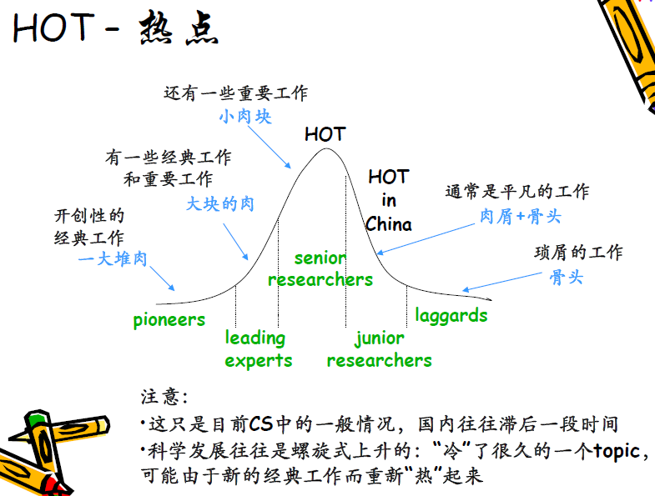

Slide 14
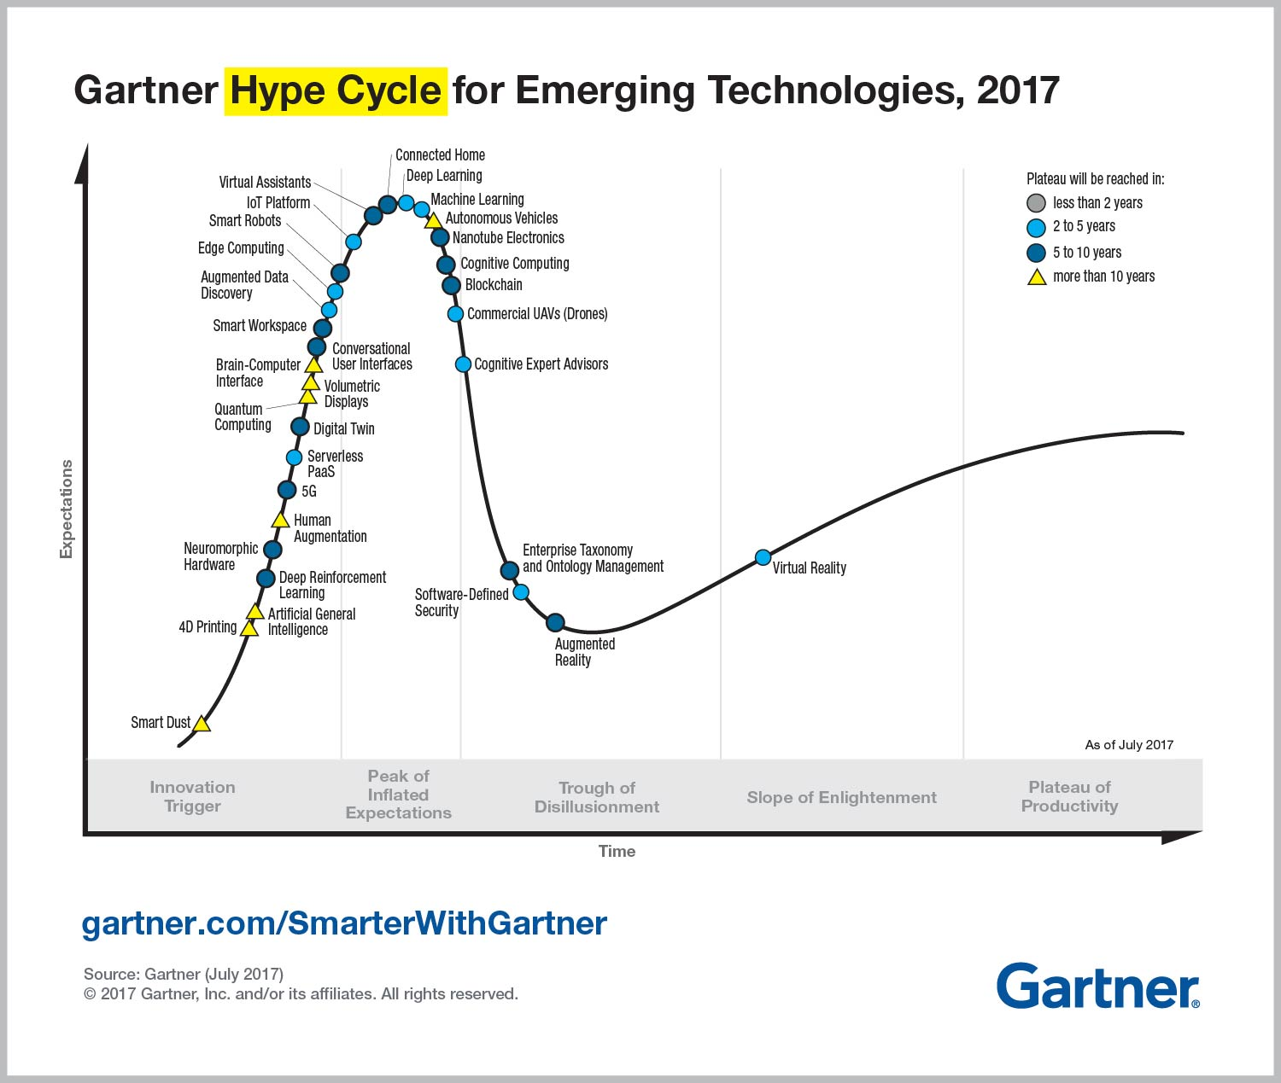
研究热点的发展 Gartner's Hype Cycle for Emerging Technologies

Slide 15
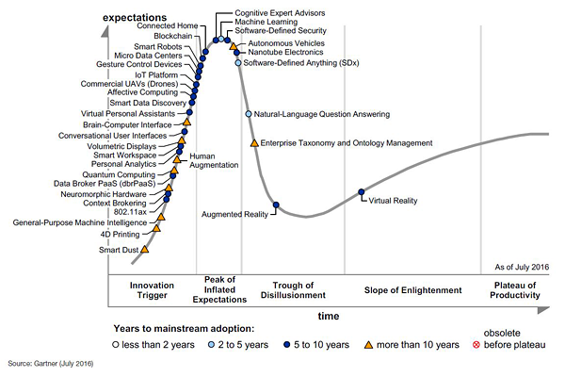
Gartner's Hype Cycle for Emerging Technologies 16

Slide 16
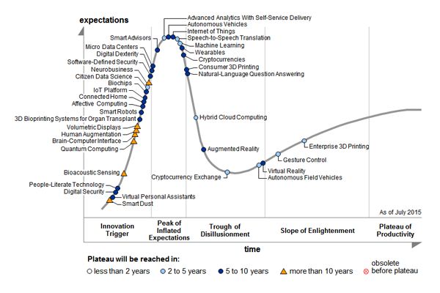
Gartner's Hype Cycle for Emerging Technologies 15

Slide 17
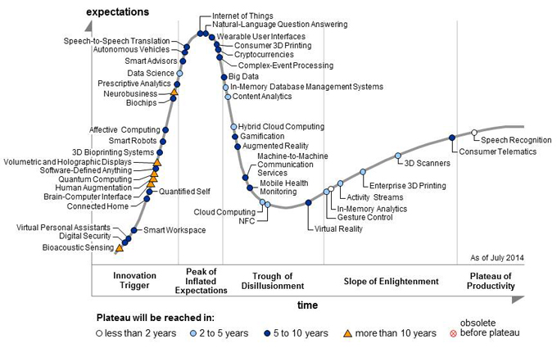
Gartner's Hype Cycle for Emerging Technologies 14

Slide 18
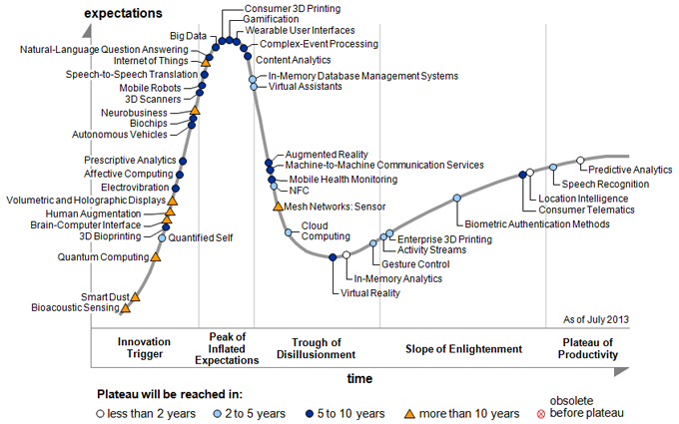
Gartner's Hype Cycle for Emerging Technologies 13

Slide 19
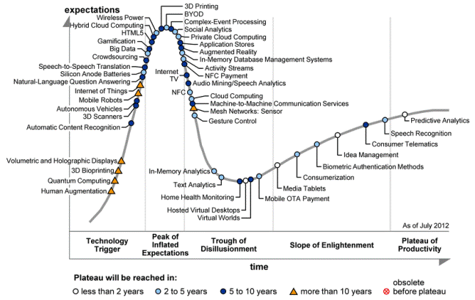
Gartner's Hype Cycle for Emerging Technologies 12

Slide 20
如何选择Field
选择最适合你的topic:
①自己的兴趣
这是最重要的！
②自己的知识结构
没有必要的知识积累，一切从头开始的话，……
③能否获得必要的资源

Slide 21
Problem
“问题”是科学研究的心脏!
任何有价值的研究，都是为了解决某个问题提出一个好的问题，已经成功了一半
“问题”其实才是研究的真正开始
这可能是CS研究中最困难的部分会找问题，是具有独立研究能力的标志

Slide 22
什么是“好问题”？
重要性
可以获得真实数据！
可以递进式地取得进展
对“成功”有一个清晰的标准

Slide 23
寻找问题
阅读大量论文
与领域专家深入合作是丰富的问题来源！
领域专家可以很好地帮助解决motivation问题
领域专家常常有经费支持，有实习职位
领域专家作为论文的合作者，会提高可信度
捕捉领域专家的潜在需求

Slide 24
寻找问题
你觉得idea X很好，那么你能否扩展它
使它更准确（统计意义上准确得多）
使它更快（通常需要有数量级上的差别）
把它变成anytime algorithm
把它变成online algorithm
适用于不同数据类型
适用于低功耗的设备
解释它为何这么好
变成分布式算法
应用在一个新设置中（industrial track）
去掉一个参数/假设
变成适合外存储的算法
使它变得更简单

Slide 25
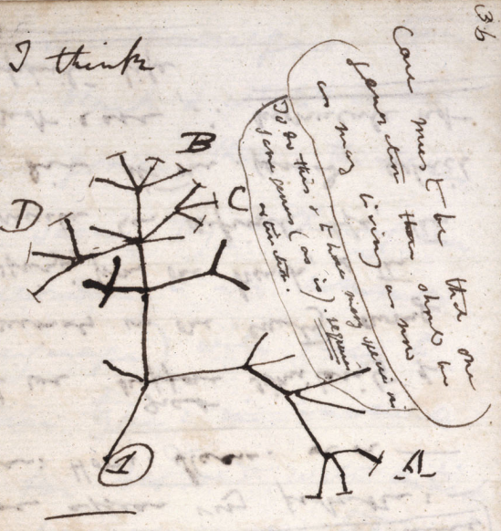
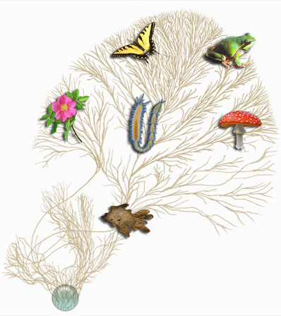
我们的经验（一）
种系发生算法MrBayes的并行算法研究

Slide 26
我们的经验（一）
系统发育推断算法MrBayes的并行算法研究
重要性：MrBayes在相关研究中占50%以上“份额”
数据：生命科学院卜文俊老师、谢强老师研究团队
递进进展：多线程→多线程+MPI→GPU→GPU集群
成功标准：保证正确性前提下加速计算性能
GPU算法：Bioinformatics, Vol. 27 (9), IF: 5.323
高伸缩性算法：MBE, Vol 30(6), IF: 10.353
适合基因大数据的算法：MBE, Vol 30(9), IF: 13.649

Slide 27
我们的经验（二）
搜索引擎倒排索引求交操作并行算法的研究
重要性：搜索引擎请求处理最耗时的操作
数据：百度公司，大量公开数据集
递进进展：GPU批次算法→CPU/GPU混合调度算法→基于线性回归的GPU求交/压缩算法→文法压缩算法
成功标准：更高的吞吐率
线性回归算法：VLDB 2011
延伸→倒排索引cache算法：SIGIR 2013/ TOIS 2014, CIKM 2013, SIGIR 2015
基于文法的压缩：SIGIR 2016

Slide 28
问题描述
X is good for Y (in the context of Z).
X can be extended to achieve Y (in the context of Z).
The adoption of X facilitates Y (for data in Z format).
An X approach to the problem of Y mitigates the need for Z.
(An anytime algorithm approach to the problem of nearest neighbor classification mitigates the need for high performance hardware) (Ueno et al. ICDM 06)
注意：可证伪性

Slide 29
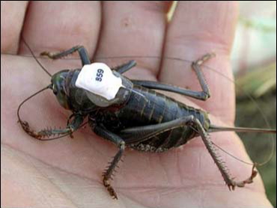
数据！
真实（大）数据集会极大提高论文的机会
避免你纠缠于不切实际的方法
反馈到寻找和描述问题的阶段

Slide 30
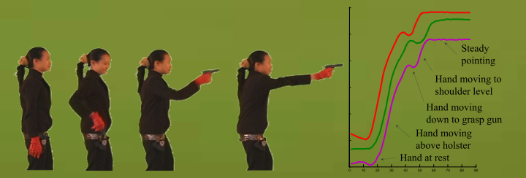
获取数据
自己收集
与领域专家合作

Slide 31
开展研究
尽量避免复杂的方法
“This forecasting model integrates a case based reasoning (CBR) technique, a Fuzzy Decision Tree (FDT), and Genetic Algorithms (GA) to construct a decision-making system based on historical data and technical indexes.”
“…it reinforces our claim that our methods are very simple to implement.. ..Before explaining our simple solution this problem……we can objectively discover the anomaly using the simple algorithm…” SIGKDD04

Slide 32
技术手段
问题松弛
从其他领域寻求解决方案
从简单idea开始
简单idea非常奏效的情况比你想象的多得多
你的方法是最好的方法需要证明
避免不存在的问题

Slide 33
我们的经验（一）
数据中心硬盘故障预测模型的研究
重要性：百度公司数据中心，8万台服务器，百万块硬盘，每月更换3000-4000块
数据：百度公司，奇虎360公司
递进进展：新的更高效的预测模型→性能更稳定、更适合数据中心场景的预测模型→更好地挖掘问题特征，更多的预测结果→更好地融入云存储系统
成功标准：预测准确率更高

Slide 34
我们的经验（一续）
数据中心硬盘故障预测模型的研究
前人研究：预测准确率60%，误报率0.5%，数据规模
1927块好盘，9块坏盘
3708块好盘，36块坏盘
369块硬盘，好/坏近乎一半一半
我们的数据规模
22962块好盘（一周SMART记录），433块坏盘（20天）
模型训练和使用（测试）更接近实际应用场景
BP-ANN模型：95%准确率，误报率0.3%，IEEE MSST 2013
决策树：更好准确率，更好解释性，DSN 2014
RNN：利用问题的时序特征，预测剩余寿命，IEEE TOC 2016
GBRT：新的评价标准——数据迁移率，SRDS 2016

Slide 35
小结 F P I C
对一项具体的研究工作来说：
–找到好的问题是非常重要的
–有了好的idea，问题就解决了一大半
–具体的工作是必不可少的
聪明+ 勤奋！

Slide 36
Outline
博士工作目标
选题
如何写论文

Slide 37
论文署名
一般情况，按贡献大小排序
如果是普通合作者，则考虑P, I, C
如果是导师给问题，则主要考虑I, C
–导师是在培养学生
–综合考虑
–提出idea的人经常成为第一作者
•通常由第一作者执笔
•通讯作者通常是整个研究工作的负责人
•作者不要太多，小的贡献可以放在致谢里

Slide 38
投稿目标
CCF推荐期刊和会议http://www.ccf.org.cn/sites/ccf/paiming.jsp
SCI分区表
•同一工作不能在刊物上发表两次
•在会议上发表的工作，经过扩充后可以再投往刊物
–应该有至少30%的新东西（例如更详尽的理论分析、更多的实验结果等）
•绝不要一稿多投!

Slide 39
论文结构
确定题目
介绍主题并定义术语 (此阶段非形式化定义)
动机：强调主题的重要性
文献综述：别人已经做了什么
指出不足：还应该做什么？
形式化地给出研究问题
解释需要的背景知识
给出形式化定义
介绍你的新算法/表示/数据结构等
描述实验设置，解释想用实验说明什么
描述数据集
用图/表呈现结果
讨论结果
解释矛盾的结果、意外的发现以及和他人研究结果的差异
指出研究的局限
指出重要的发现
指出未来研究的方向
致谢
参考文献

Slide 40
Title
•清楚地表达出主要工作
•字数忌长（尽可能不要超过20字）
•有吸引力
“甲地区乙时期丙昆虫交配过程的跟踪研究及其结果”
“昆虫交配后吃掉配偶的原因探讨”
“昆虫求偶过程中的献身行为”
“Eat me!”
The title of a <Science> paper

Slide 41
Abstract
目的：总结你的贡献
形式:
•问题是什么
•你的工作是什么
•你的工作的特点
•你的工作的优势
•结果

Slide 42
Introduction
目的: 背景、论文组织
形式:
•问题X很重要
•对此前人已做过A、B和C
• A、B和C都有不足
•我们的工作
•D的特点和优势
•结果
•论文组织

Slide 43
Previous works
目的: 你的工作的原因，与他人的不同
形式:
•前人工作分类
•每个工作一两句话
•其优点
•其缺点
不要过分批评前人工作

Slide 44
Your contribution
目的: 介绍你的工作
形式:
•动机
•定义，符号
•算法
伪代码
图解
正文解释
如果你是读者，你希望提什么问题？

Slide 45
Theoretical analysis
目的: 你的工作的理论上的支撑
形式:
•定义，符号（如果已有，忽略）
•引理
•定理
•证明
将冗长的细节放在附录中

Slide 46
Experiments
实验: 你的工作在实验上的支撑
形式:
•实验设计
确保其他研究者根据你的描述能重复你的实验
•比较
•讨论
实验揭示了什么？
将冗长的细节放在附录中

Slide 47
Discussion
目的: 你的工作和非常相关的工作间的关系
形式:
•工作A
•为什么很相关
•和你的工作的差异
•工作B
•为什么很相关
•和你的工作的差异

Slide 48
Conclusion
目的: 总结全文，展望未来工作
形式:
•总结
•未来工作
致谢
参考文献
附录

Slide 49
几个常见错误
The more, the better
The more complex, the better
Mathematical language is to help you clearly express your thoughts, not to show your depth
The more selling, the better
The more authoritative, the better
中英文差异

Slide 50
Tricks
Read more, write more
• Use good papers as samples
Use simple sentences

Slide 51
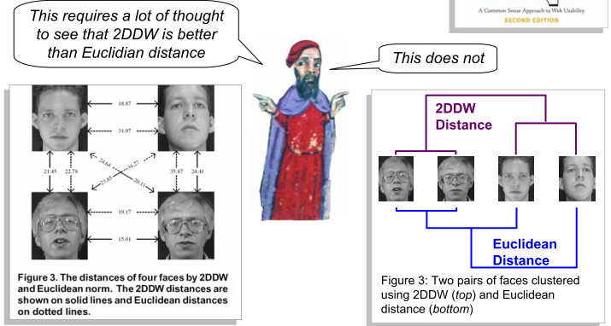
基本原则
Don’t make the reviewer of your paper think!
按道理审稿人不需要思考，被迫思考的话肯定不爽
审稿人可能理解错误！
如果你花几个小时时间，能让审稿人节省1分钟，是非常值得的！

Slide 52
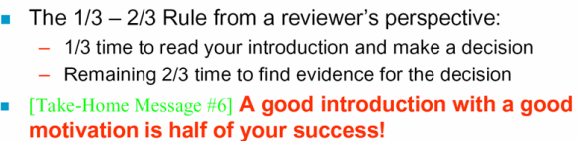
第一页的重要性
I have often said reviewers make an initial impression on the first page and don’t change 80% of the time - Mike Pazzani
Xingdong Wu

Slide 53
第一页的重要性（续）
问题是什么?
它为什么有趣，为什么重要?
为什么很难? 为什么朴素方法不行?
为什么还未解决? (或者，前人研究哪里有问题?)
我的方法和结果的关键点在哪里? 也要提局限性.
最后一段或小节: “Summary of Contributions”. 应该以符号列表形式列出主要贡献，并指出分别在哪节。 这部分还起到描述论文组织的作用，节省了空间，消除了冗余。

Slide 54
一些技巧
可再现
避免参数过多
方法中所做的一些选择要经过论证
不当用语：Optimal、Proved、Significant、It is easy to see、Actual、Theoretically、etc、In this paper
并非人所共知的缩写第一次出现时给出全称
用满所有篇幅
使用颜色
忌讳夸大
We have shown our algorithm be better than decision trees
用主动语态
重视图表
can
, when the data is correlated.

Slide 55
Top Ten
为了说服审稿人，你就必须以审稿人的角度思考
与会议领域不吻合
实验不可重现
与你的上一篇论文太像了
你未承认工作的不足
你对他人工作的贬低是不公正的
有更简单的解决方法，你未与X算法比较
你未引用这篇文献，此方法已经有人做过, see Lee 1978
太多的参数/魔数/任意选择
问题没意思或不重要。Why do we care?
写作太糟了。太多拼写错误，不清楚的图

